Slide 1

01 de febrero de 2024 - Madrid
Data Science Part-Time
Promoción Febrero 2024
Lead Instructor
Jonatan García
Teacher Assistant

Slide 2


Índice
Hablemos de nosotros
¿Científico de datos?
El Bootcamp
Calendario + Horario
Temario + Entregas + Herramientas
Guidelines

Slide 3


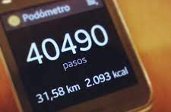
Ing. Tec. Inf.
Con. SAP
Gr. Der
Ope.Consola
Con. DS. McK
U. Nebrija
Lic. Historia
The Bridge
Gr. Eco
Res. Clarity
Trayectoria
Aficiones
Jonatan García Salinas
Lead Instructor
Contacto
Jonatan.garcia@thebridgeschool.es
LinkedIn

Slide 4


¡Os toca!
Preséntate
¿De dónde vienes?
¿Por qué Data Science?
¿Qué esperas de este Bootcamp?

Slide 5
Icebreaker
Una de estas afirmaciones sobre mí es falsa. ¿Sabrías adivinar cuál?
He estado 7 veces en la República Dominicana
He programado en 14 lenguajes diferentes
He visto 11 veces la trilogía original de Star Wars

Slide 6
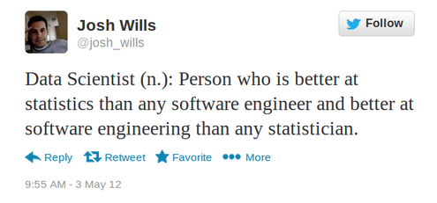
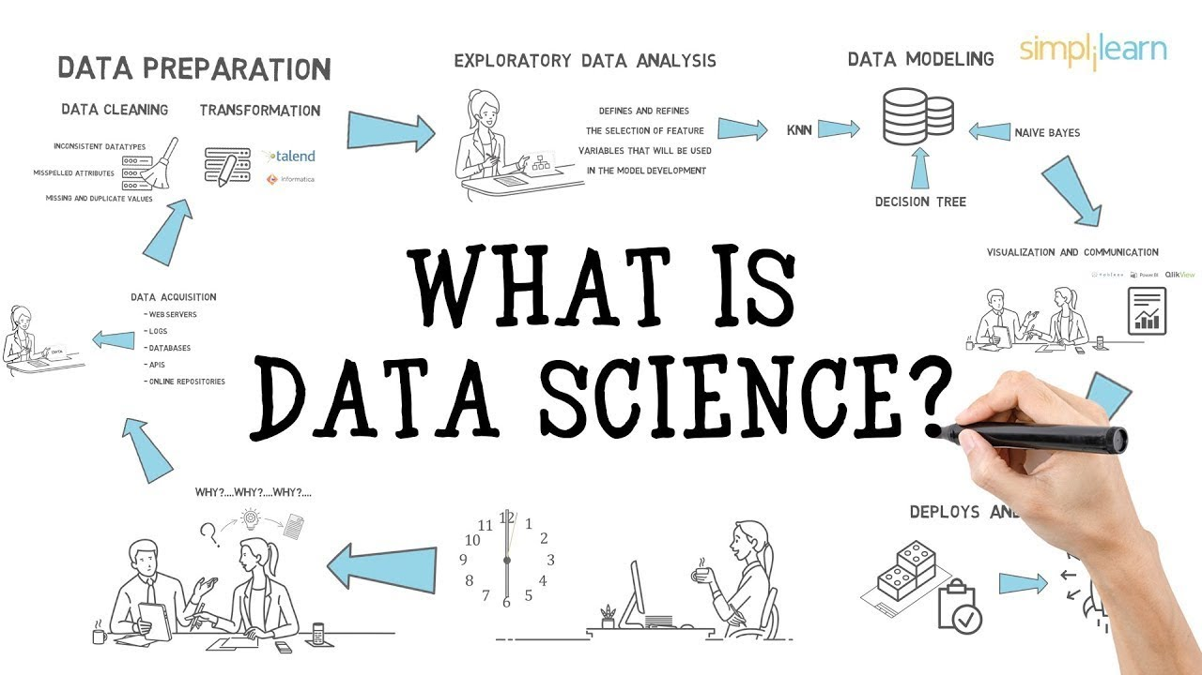
¿Qué es un científico de datos?
Resuelve problemas, aporta soluciones
Fuente: https://www.youtube.com/watch?v=X3paOmcrTjQ

Slide 7
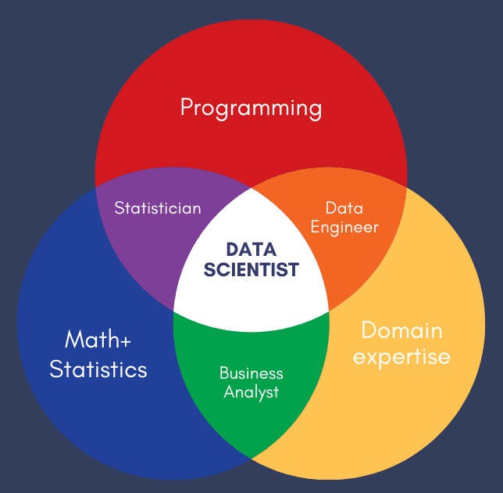
La profesión de Data Scientist
¿Qué trabajo realiza un Data Scientist?
Apoyo en la toma de decisiones basadas en datos
Resuelve problemas
Automatización de procesos
Algoritmos de (no solo) predicción
Visualización y storytelling
Servicio y gestión de bases de datos

Slide 8

Algoritmos (no solo) de predicción:
Descripción
¿Cuál es la tasa de churn/fuga de clientes de nuestra Compañía?
2% mensual.

Slide 9
Algoritmos (no solo) de predicción:
Predicción
¿Podemos identificar ese 2% de clientes que dejarán de contratar nuestros servicios?
Hemos seleccionado al 2% de clientes que incluyen al 70% de las fugas.

Slide 10
Algoritmos (no solo) predictivos:
Prescripción
¿Qué podemos hacer para que no abandonen nuestros servicios?
Para los clientes con facturación mayor de 120€, un descuento del 10%. Aumentar la velocidad de conexión para aquellos con menos de 300 MB y por los que facturamos menos de 20€, es mejor no hacer nada

Slide 11
Algoritmos (no solo) predictivos:
Evaluación
¿Qué resultados hemos obtenido con la estrategia para la fuga en estos meses?
Hemos reducido el churn al 1.2%. La estrategia de retención ha costado 60.000€ pero nuestros ingresos han aumentado en 130.000€

Slide 12
Algoritmos (no solo) predictivos:
Calibración
Nuestra competencia ha bajado los precios un 7%.
Nuestra estrategia de retención necesita ser revisada.

Slide 13
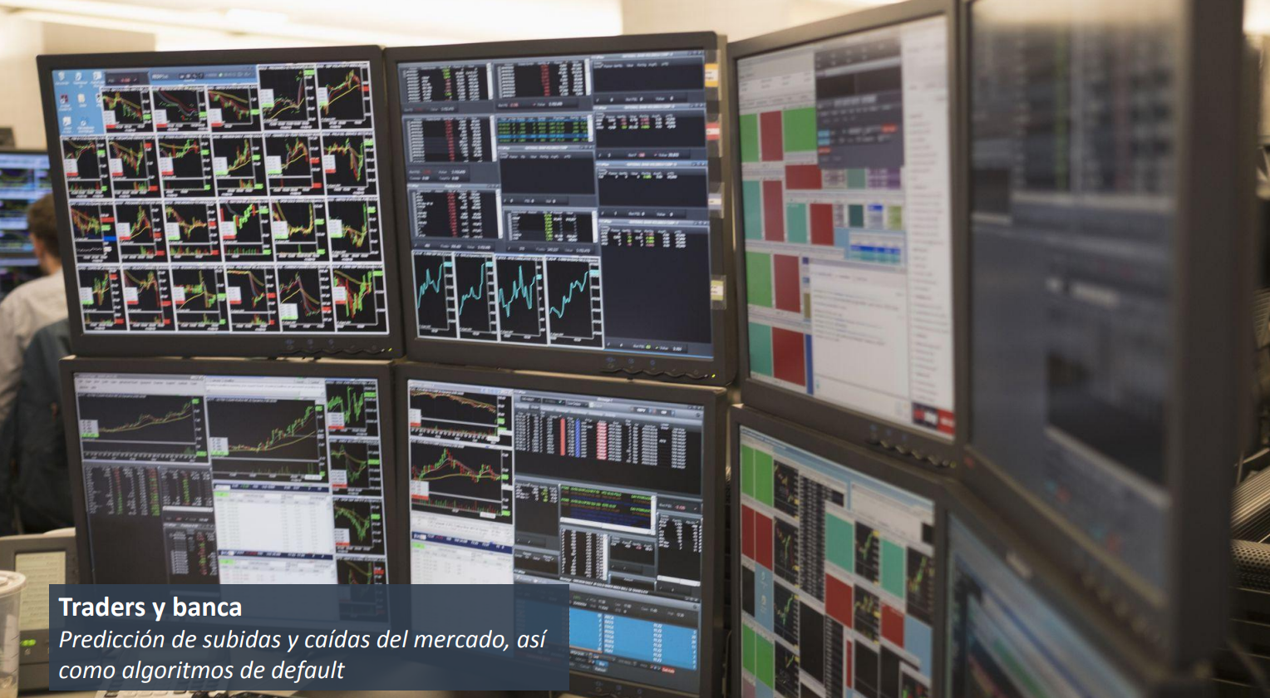
Hablemos de aplicaciones I

Slide 14
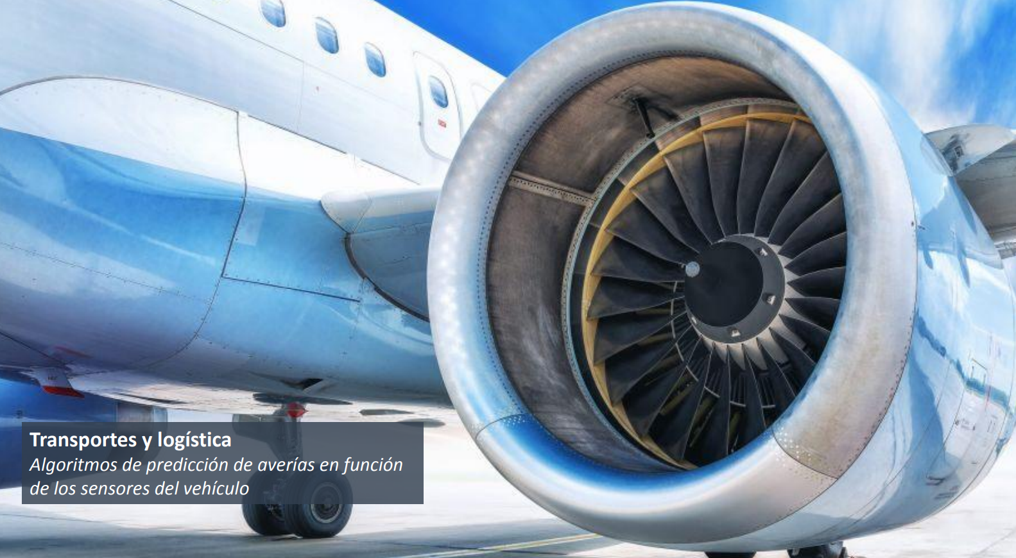
Hablemos de aplicaciones II

Slide 15
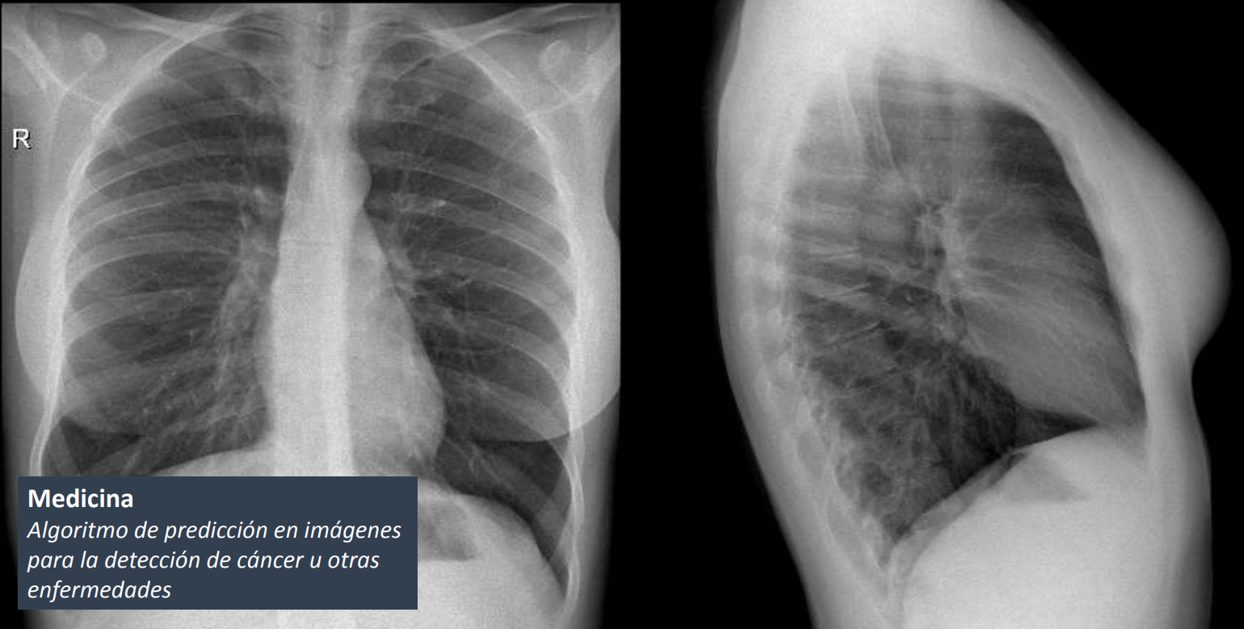
Hablemos de aplicaciones III

Slide 16
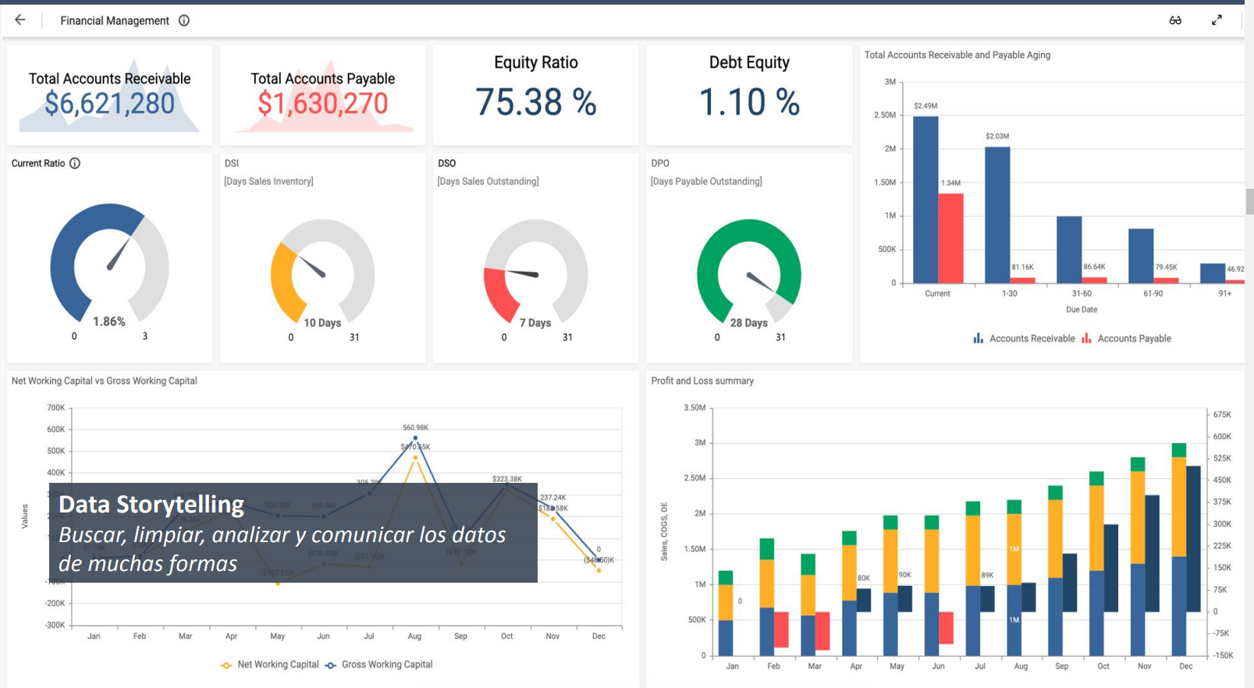
Hablemos de aplicaciones IV

Slide 17
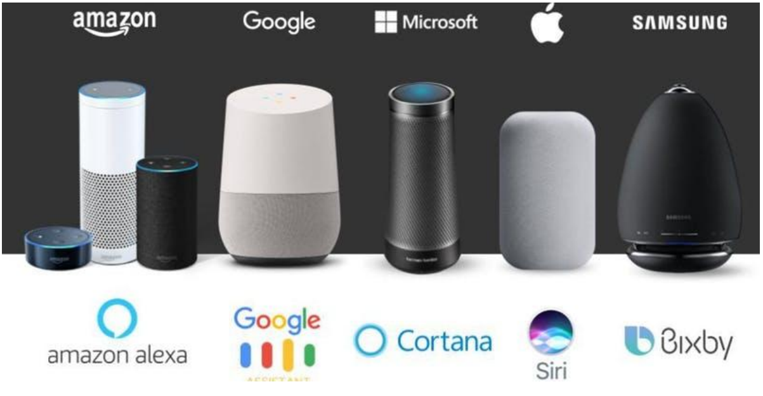


Hablemos de aplicaciones V
Her (2013)
Ex-Machina (2014)

Slide 18
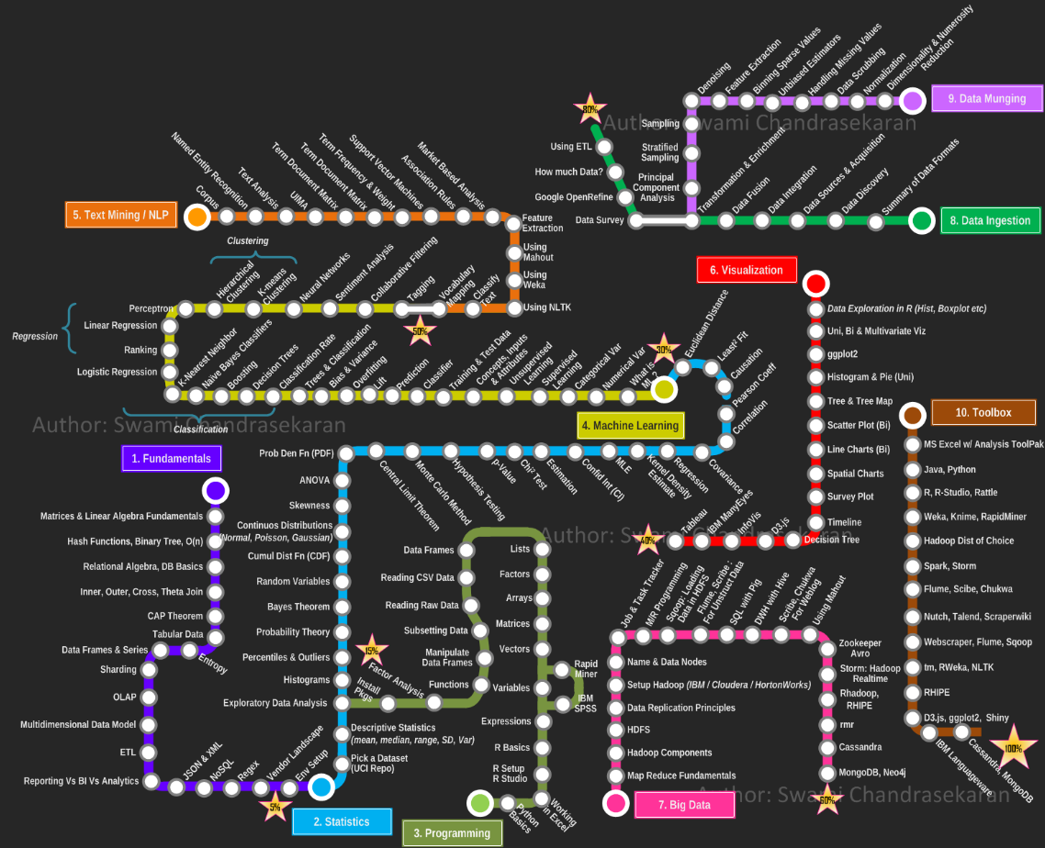
¿Qué piden las empresas?
Fuente

Slide 19
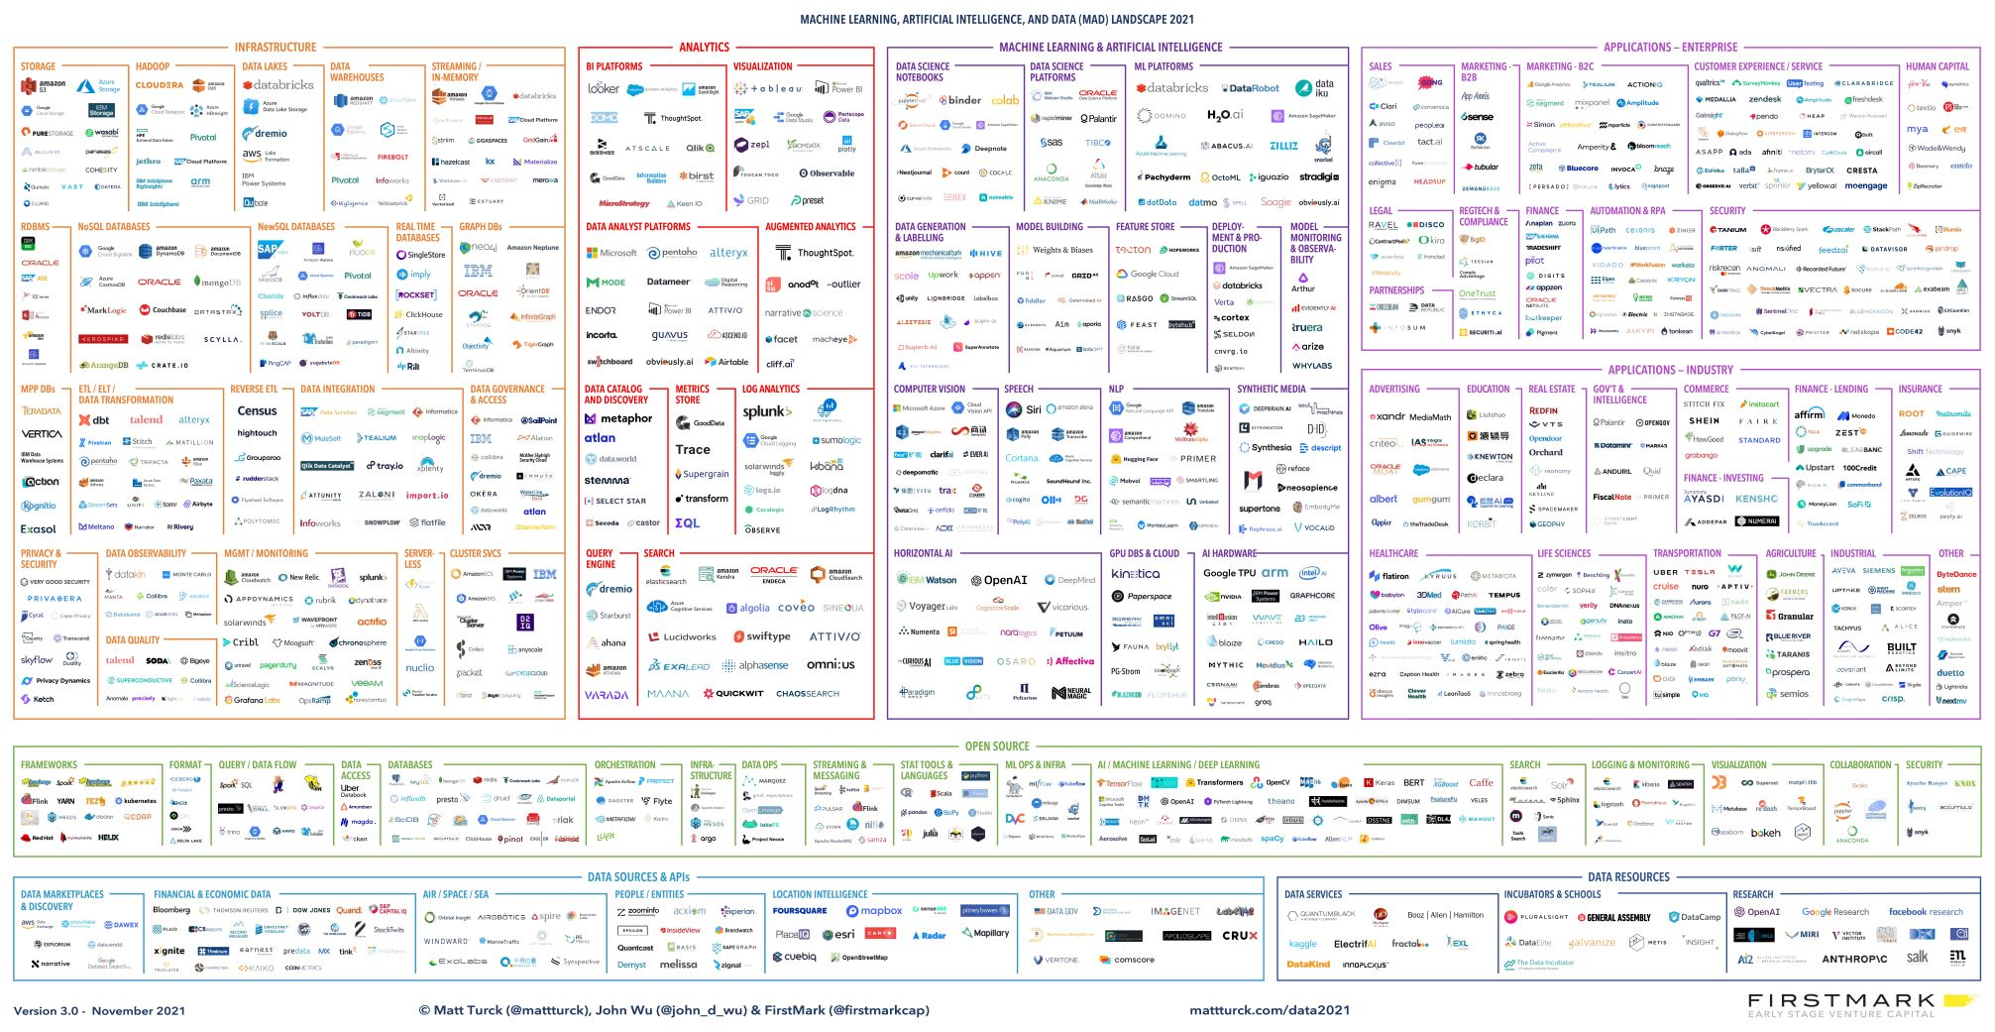
¿Qué herramientas existen?

Slide 20
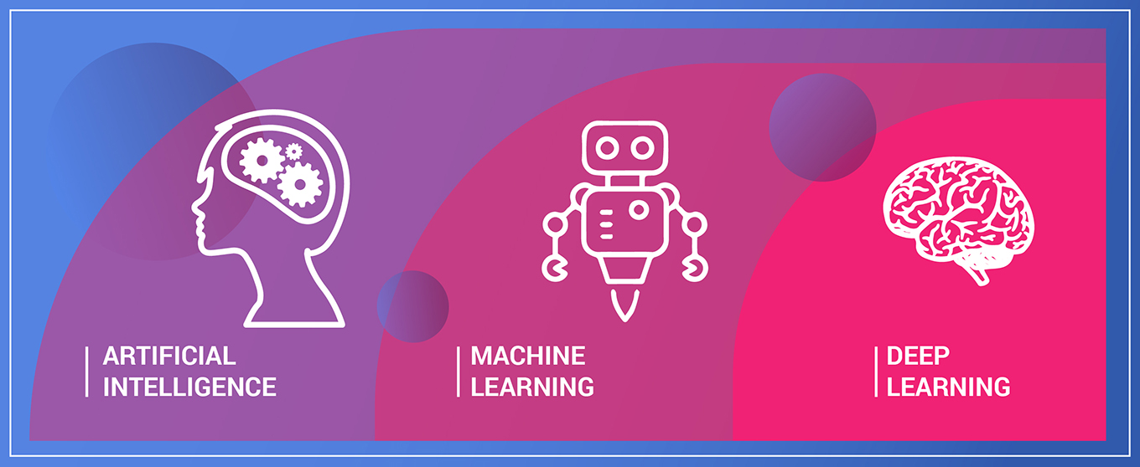
IA - Técnicas que posibilitan a máquinas imitar la inteligencia humana
ML - Algoritmos que dan a una máquina la capacidad de aprender a partir de datos sin intervención humana.
DL - Rama de ML que utiliza redes neuronales con varias capas.

Slide 21
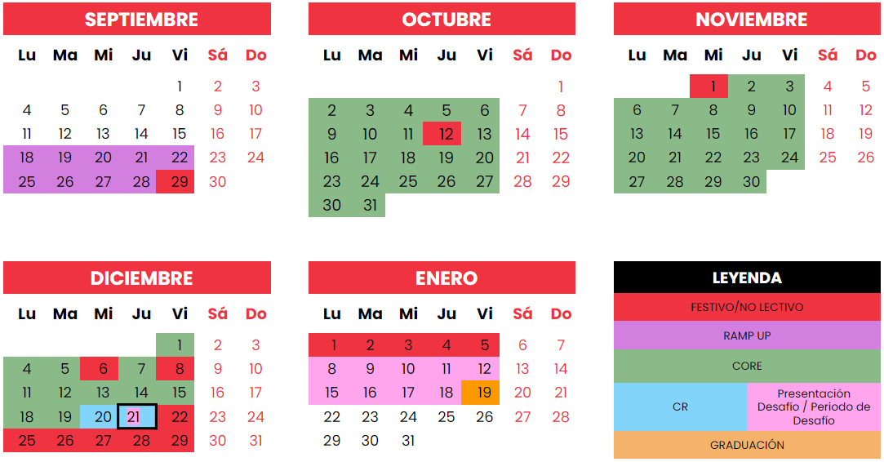
Calendario

Slide 22
Contenido del Bootcamp II
Ramp Up (15%)
Aprenderás a manejarte con Python, sus principales herramientas y los fundamentos matemáticos de Data Science.
Data Analytics (40%)
Dominarás las técnicas de exploración y preparación de datos para su análisis y visualización.
Machine Learning (30%)
Construirás tus propios modelos de aprendizaje de datos.
Data Engineering (15%)
Conocerás cómo la ciencia de datos se convierte en un proceso de negocio y cómo desplegar nuestras soluciones de forma escalable

Slide 23


r
Ramp Up
DS Toolkit
Git
Python
Data Analysis
Exploratorio de datos
Visualización
Transformación de datos
SQL
Machine Learning
Modelos supervisados
Modelos no supervisados
Time Series
Deep Learning
Data engineering
Sistemas
Big Data
Apis
Cloud

Slide 24
Horario
Ramp Up
Temario
Descanso 30’
Comida
9:00
10:30
13:00
14:00
Práctica/Trabajos/Tutorías
Bootcamp
9:00
10:30
13:00
14:00
15:00
17:30 (L-J)
Viernes

Slide 25

Módulo | Evaluación | Formato
Ramp Up | Práctica | Entrega diaria
Ramp Up | Test | Test
Data Analysis | Proyecto individual | Presentación
Data Analysis | Proyecto individual | Presentación
Data Analysis | Proyecto grupal | Presentación
Machine Learning | Competición individual/grupal | Kaggle
Machine Learning | Proyecto individual | Presentación
Machine Learning | Proyecto grupal | Presentación
Data Engineering | Proyecto grupal | Presentación
Desafío Tripulaciones | Proyecto final | Presentación

Slide 26
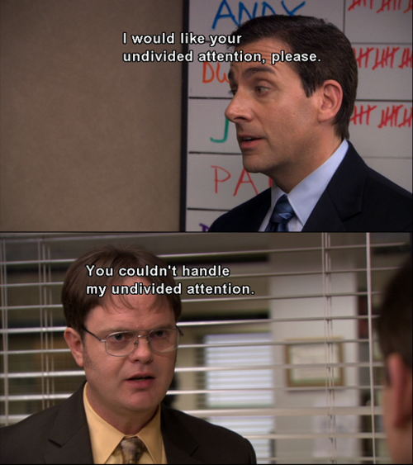

¿Qué esperamos de ti?

Slide 27
El ramp-up es selectivo. Habrá una prueba final.
No entregar todos los entregables, faltar a clase o una mala actitud serán motivos para no aprobar el ramp-up. Los proyectos son obligatorios para graduarse en el bootcamp.
Las clases serán grabadas y se compartirá el enlace
En clase se hablarán de temas lectivos.
¿Qué esperamos de ti?

Slide 28
Anímate a participar, nos gusta que nos interrumpan.
Aprende, pero también enseña
Muestra tu trabajo
Haz piña (networking!)
Google es tu fiel escudero: encontrar soluciones en internet es una parte importante en la rutina de un DS.
Tener una buena actitud de respeto a profesores y compañeros,
Atreverse a leer contenido en inglés,
Dormir bien, venimos a ofuscarnos, tenemos que venir con energía.
¿Qué esperamos de ti?

Slide 29
SLACK
Canal del campus, de clase y canales privados. Utilizado en comunicaciones oficiales.
GOOGLE CLASSROOM
Material de clase. Aquí se suben también las clases grabadas. ¡Necesitas una cuenta Google!
Herramientas
de clase
O’REILLY
Documentación, vídeos, libros de Data Science
CALENDLY
Aplicación para reservar tutorías

Slide 30
¡BIENVENIDOS!
Jonatan - LI
Jonatan.garcia@thebridgeschool.es
TBD - TA
¿Preguntas?

